Slide 1


Face Recognition
Project 1
Alfian Bimanjaya
Julian Alex Joshua
Justin Ryan Pangestu
Makarim Muhammad
Samuel Johanes

Slide 2

Business Understanding
Apa saja yang akan dibahas?
Tools
Dataset
Preprocessing+Cleaning
Model
Kesimpulan

Slide 3



Business Understanding
konsumen lebih cenderung berbelanja dengan merek yang menyediakan rekomendasi dan penawaran yang relevan secara personal.
akurasi sistem pengenalan wajah
91%
20-30%
GII Research (2024) memprediksi pasar biometrik global akan tumbuh hingga $83,23
miliar pada 2028
dalam skenario pengawasan yang kompleks.

Slide 4


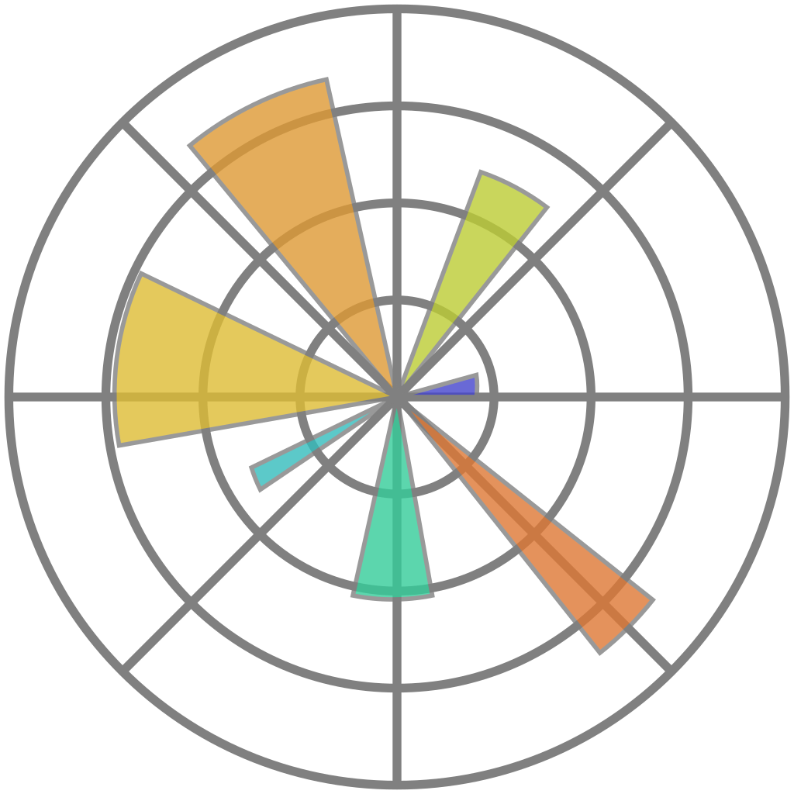




Tools
Numpy
Untuk manipulasi dan pemrosesan data numerik dalam gambar.

Slide 5
Tools
Matplotlib
Untuk memvisualisasikan gambar dan hasil pemrosesan citra.

Slide 6
Tools
Pandas
Membantu mengelola metadata dan informasi terkait gambar dalam bentuk tabel.

Slide 7
Tools
Tensorflow
Untuk membangun dan melatih model deep learning untuk tugas pengolahan citra.

Slide 8
Tools
Seaborn
Membantu menganalisis dan menampilkan pola dalam data gambar dengan visualisasi statistik.

Slide 9
Tools
Sklearn
Untuk preprocessing, ekstraksi fitur, dan penerapan algoritma machine learning pada gambar.

Slide 10











Datasets
CelebA
10,177 identitas
202,599 gambar wajah
40 atribut
Target
=1
=-1
https://mmlab.ie.cuhk.edu.hk/projects/CelebA.html
Alis
Hidung
Janggut

Slide 11

Preprocessing+Cleaning

Slide 12






Workflow
Drop duplicate
Encoding
Dipilih 5000 gambar secara acak
Splitting Data
Sampling
=1
drop_duplicates()
Distribution
Augmentation
=0

Slide 13
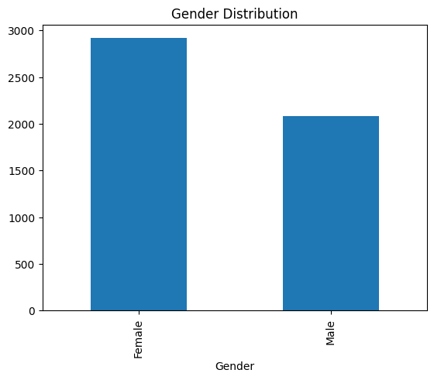
Female vs Male
Distribution
3:2
Cukup seimbang

Slide 14
Workflow
Drop duplicate
Encoding
Train:Val:Test
Dipilih 5000 gambar secara acak
70:15:15
Splitting Data
Sampling
=1
drop_duplicates()
Distribution
Augmentation
=0

Slide 15
Model
Kesimpulan
Base Model
+
Fully Connected
Hyperparameter Tuning
Best Hyperparameter
10 epoch
Callback
Callback
ReduceLROnPlateau
EarlyStopping
ModelCheckpoint

Slide 16
Fully Connected
Flatten
Dense Layer
Dropout Layer
Dropout Layer
ReLu
Sigmoid
To Model

Slide 17

Hyperparameter Tuning
Number of Units (128-512)
Dropout Rate (0.2-0.5)
Prevent Overfitting
Learning Rate (1e-2, 1e-3, 1e-4)
Control optimization speed
Bayesian
Strategi: parameter terbaik dengan jumlah trial paling sedikit
Max trials=3
To Model

Slide 18



Base Model
VGG 16

Slide 19
Base Model
ResNet50

Slide 20
Base Model
GoogleNet

Slide 21
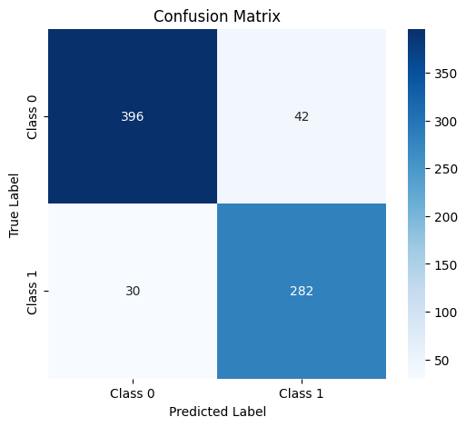
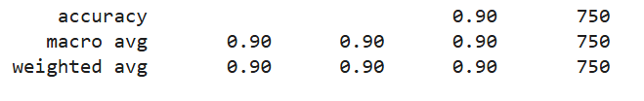
Evaluasi
Training dan Validasi
Confusion Matrix
Terhadap data test
good generalization on unseen data

Slide 22
Back
Model berhasil mengklasifikasikan 396 dari Kelas 0 dan 282 dari Kelas 1 dengan 30 false positive dan 42 false negative. Hal ini menunjukkan kinerja yang seimbang dengan akurasi sedikit lebih baik dalam mengidentifikasi Kelas 0.
Classification Report mendukung hasil ini, dengan precision sebesar 0,93, recall 0,90, dan F1-score 0,92 untuk Kelas 0, sementara Kelas 1 memiliki metrik yang sedikit lebih rendah dengan precision 0,87, recall 0,90, dan F1-score 0,89. Model mencapai akurasi keseluruhan sebesar 90%, dengan rata-rata makro dan terbobot sebesar 0,90, yang mencerminkan performa yang andal di kedua kelas.

Slide 23
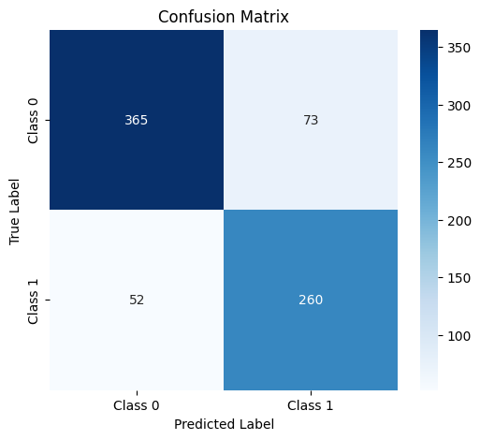
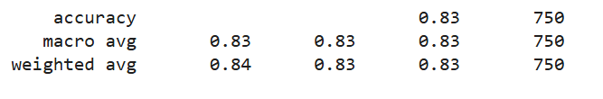
Evaluasi
Training dan Validasi
Confusion Matrix
Terhadap data test
good generalization on unseen data

Slide 24
Back
Model berhasil memprediksi dengan benar 365 dari Kelas 0 dan 260 dari Kelas 1, sementara salah mengklasifikasikan 73 dari Kelas 0 sebagai Kelas 1 dan 52 dari Kelas 1 sebagai Kelas 0. Hal ini menunjukkan kinerja yang relatif seimbang di kedua kelas.
Kelas 0 memiliki precision yang lebih tinggi (0,88) dibandingkan dengan Kelas 1 (0,78), yang menunjukkan bahwa ketika model memprediksi Kelas 0, kemungkinan besar prediksi tersebut benar. Namun, kedua kelas memiliki recall yang sama, yaitu 0,83, yang berarti model memiliki efektivitas yang setara dalam mengidentifikasi instance yang sebenarnya dari kedua kelas.
F1-score sebesar 0,85 untuk Kelas 0 dan 0,81 untuk Kelas 1 menunjukkan sedikit ketidakseimbangan yang menguntungkan Kelas 0. Rata-rata makro dan terbobot menunjukkan performa model yang stabil secara keseluruhan, tanpa bias ekstrem.

Slide 25

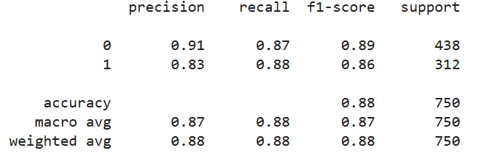
Evaluasi
Training dan Validasi
Confusion Matrix
Terhadap data test
good generalization on unseen data

Slide 26
Back
Model berhasil mengklasifikasikan dengan benar 382 dari Kelas 0 dan 275 dari Kelas 1, sementara mdel juga salah mengklasifikasikan 56 dari Kelas 0 sebagai Kelas 1 dan 37 dari Kelas 1 sebagai Kelas 0. Hal ini menunjukkan bahwa model memiliki sedikit lebih banyak false positive untuk Kelas 1 dibandingkan false negative.
Kelas 0 memiliki precision yang lebih tinggi (0,91), yang berarti lebih sedikit false positive, sedangkan Kelas 1 memiliki recall yang lebih tinggi (0,88), menunjukkan sensitivitas yang lebih baik dalam menangkap kasus positif yang sebenarnya. F1-score untuk kedua kelas seimbang, menunjukkan bahwa model mempertahankan keseimbangan yang baik antara precision dan recall untuk kedua kelas.

Slide 27


Kesimpulan
VGG16 memiliki akurasi tertinggi, yaitu 90%, dengan precision yang lebih tinggi pada Kelas 0, tetapi performa yang sedikit lebih rendah pada Kelas 1.
ResNet50 memiliki akurasi 88%, dengan keseimbangan yang lebih baik antara precision dan recall untuk kedua kelas, serta F1-score yang cukup stabil.
GoogLeNet memiliki akurasi 83%, yang merupakan yang terendah di antara ketiga model, dengan precision lebih tinggi untuk Kelas 0 tetapi ketidakseimbangan yang lebih nyata dalam F1-score.
VGG16 adalah model terbaik dalam hal akurasi keseluruhan (90%), tetapi ResNet50 lebih seimbang dalam menangani kedua kelas
VGG16 (akurasi)
ResNet50 (stabilisasi presisi dan recall)

Slide 28

Yey Kelar
Sekian dan Terima Kasih

